Slide 1
IT Школа Samsung
Что такое интерфейс приложения

Slide 2
Виды интерфейса
User Experience (UX)
User Interface (UI)
Grafical User Interface (GUI)

Slide 3
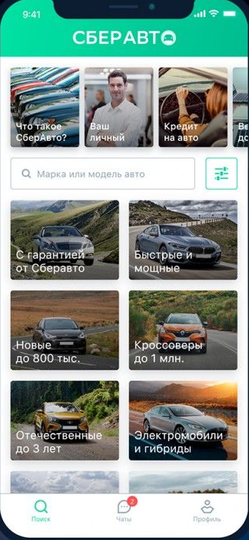
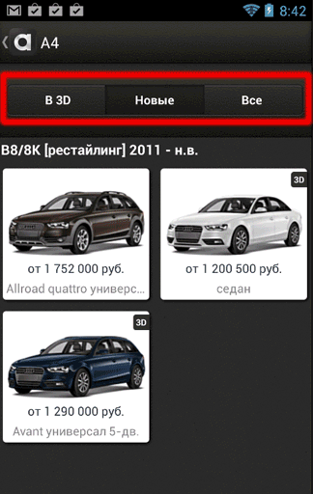
Что выбирает пользователь

Slide 4
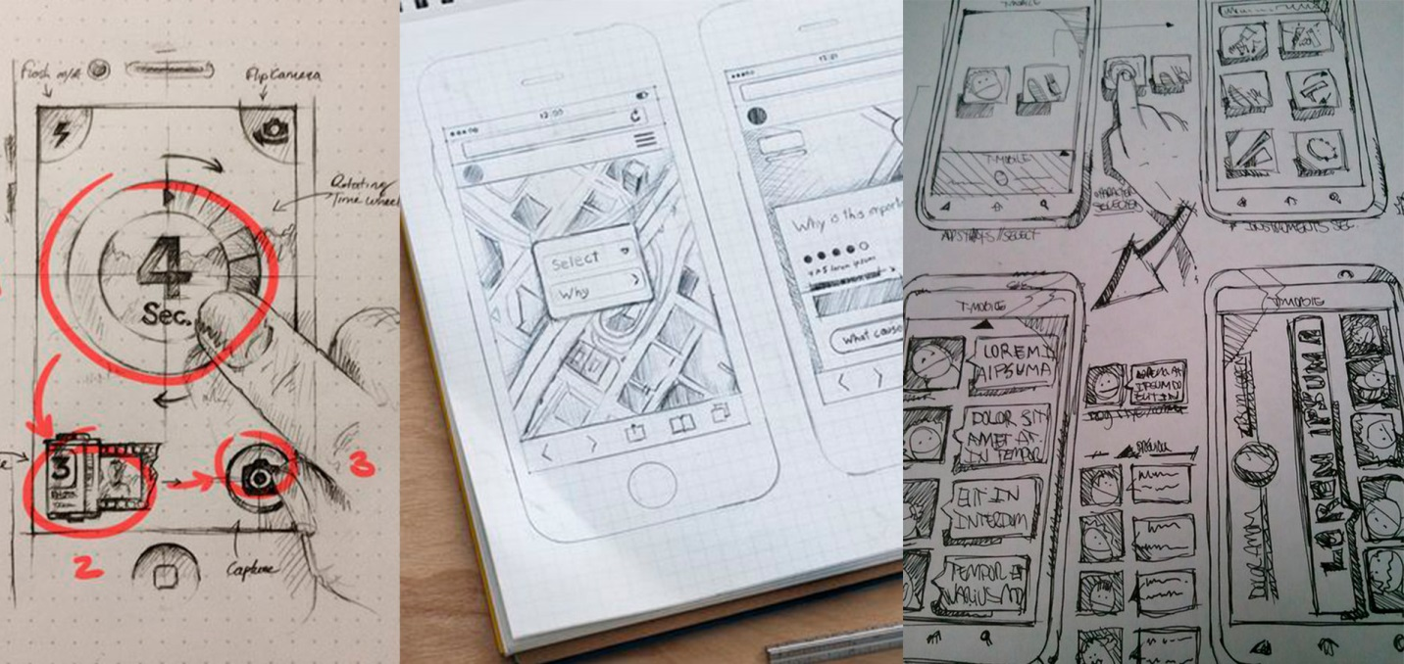
Этапы создания интерфейса

Slide 5
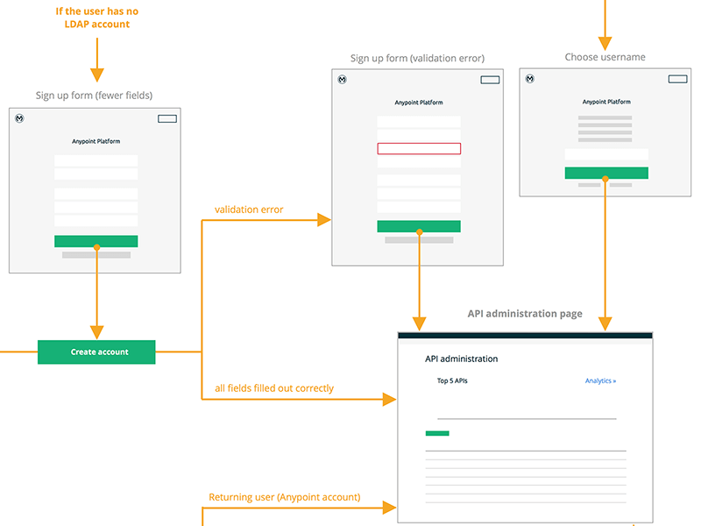
Этапы создания интерфейса

Slide 6
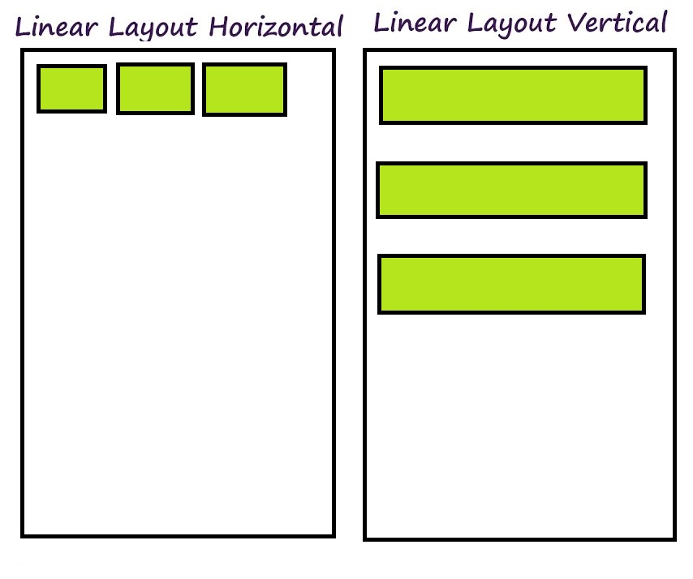
Группируем различные типы лэйаутов
height
высота
width
ширина
width
ширина

Slide 7
Вертикальный и горизонтальный лэйаут
android:orientation="horizontal"
android:orientation="vertical"

Slide 8
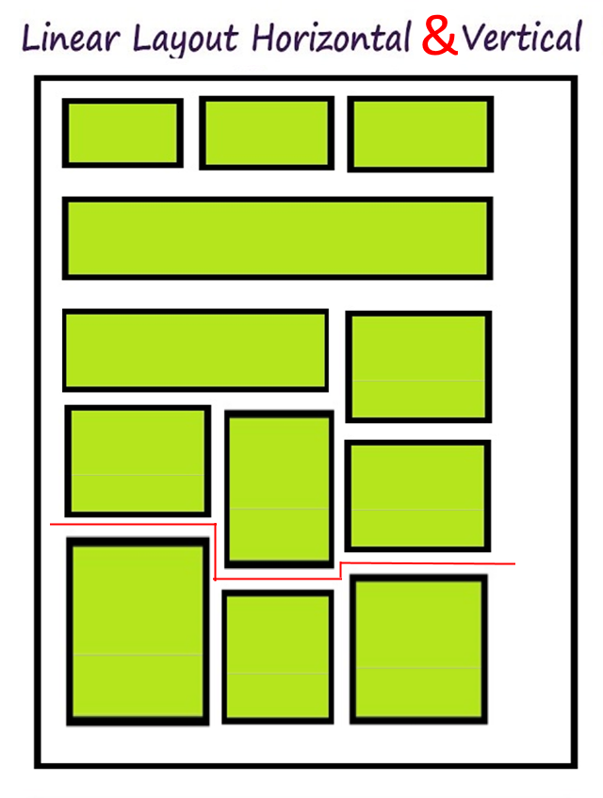
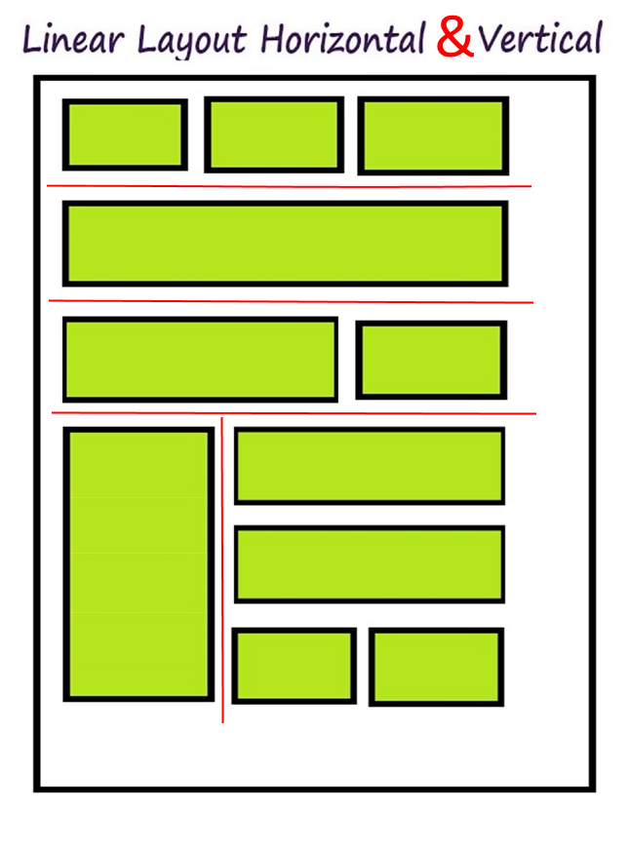
Группируем различные типы лэйаутов

Slide 9
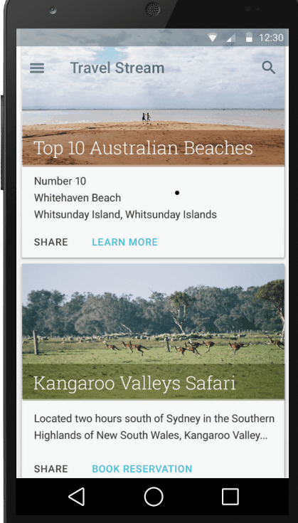
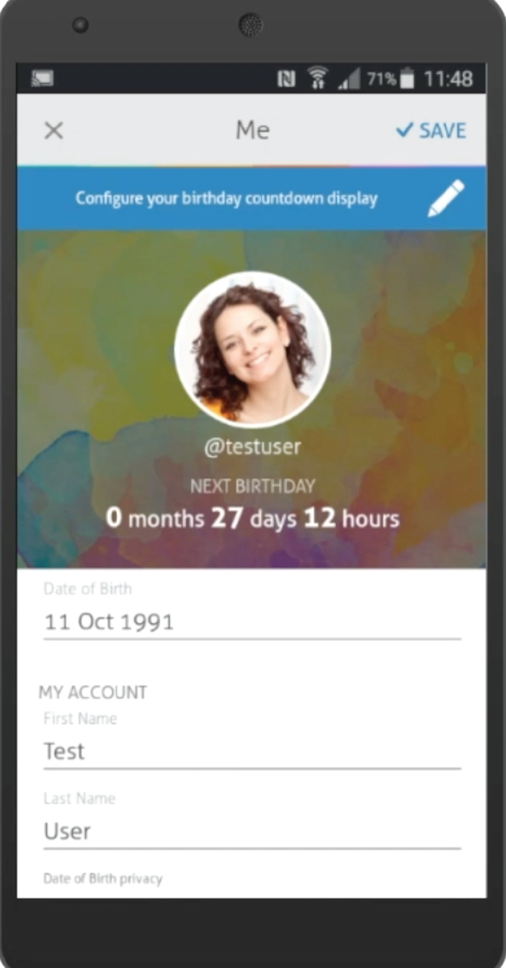
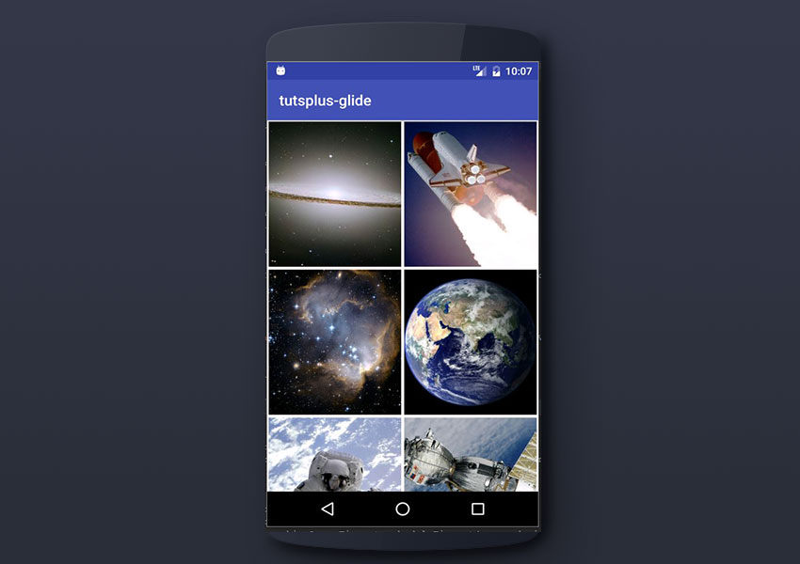
Группируем различные типы лэйаутов

Slide 10
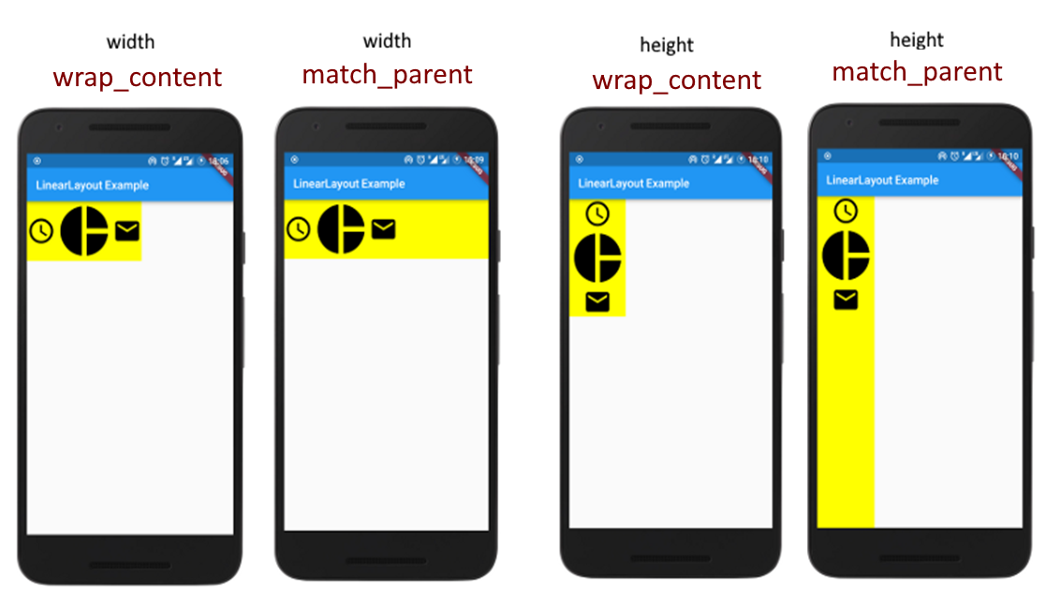
Группируем различные типы лэйаутов

Slide 11
Единицы измерения
dp или dip (Density-independent Pixels) - абстрактная ЕИ для размеров компонентов
sp (Scale-independent Pixels) – абстрактная ЕИ для размеров шрифта
px (pixel) – пиксел
mm – миллиметр, определяется по физическому размеру экрана
in (inch) – дюйм, определяется по физическому размеру экрана

Slide 12
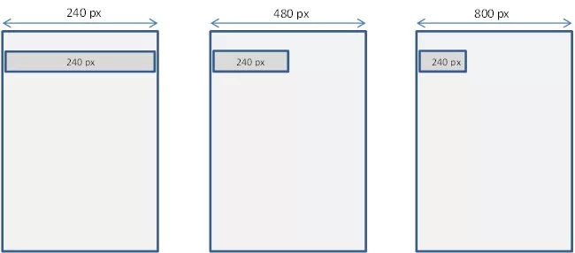
Единицы измерения
1 in = 25,4 mm

Slide 13
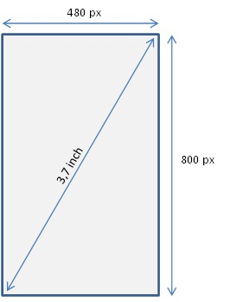
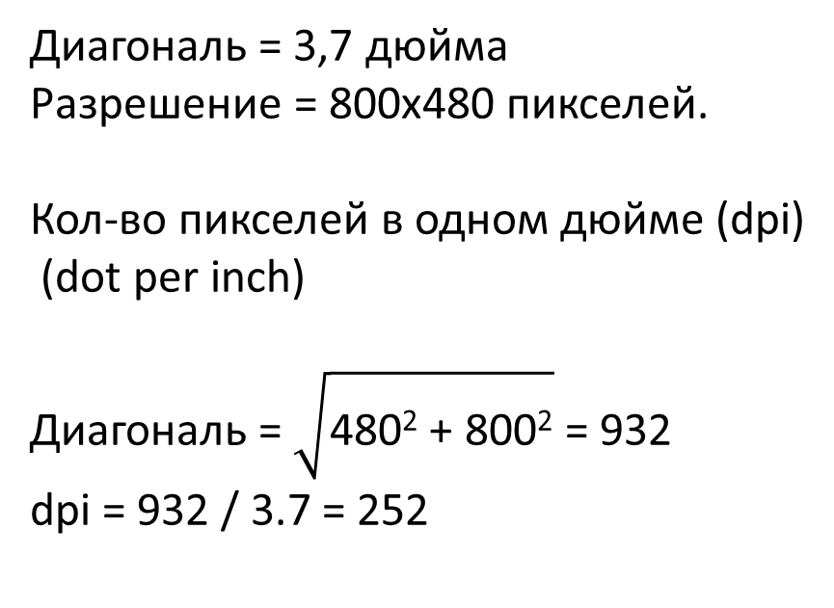
Единицы измерения
Диагональ = 3,7 дюйма
Разрешение = 800х480 пикселей.
Кол-во пикселей в одном дюйме (dpi)
(dot per inch)
Диагональ = $\sqrt{\text{480}\text{2}\text{ + 800}\text{2}}$ = 932 dpi = 932 / 3.7 = 252

Slide 14
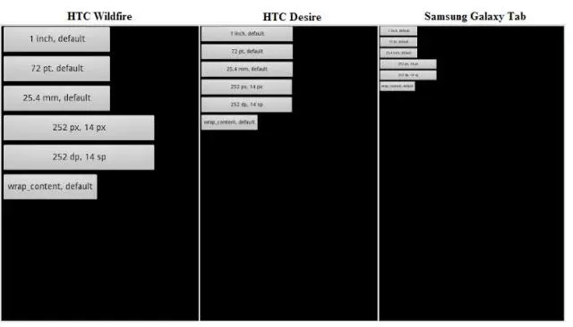
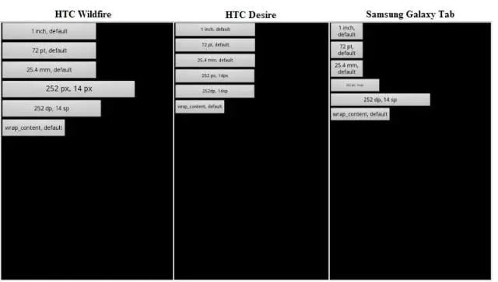
Единицы измерения
Без Screen Density
С использованием
Screen Density

Slide 15
Сумма компонентов weightSum
LinearLayout Horizontal
Button1
Button2
Button3
Для LinearLayout
android:weightSum= "100"
Для каждой кнопки
android:layout_width="0dp"
android:layout_weight=“33"

Slide 16
Сумма компонентов weightSum
LinearLayout Horizontal
Button1
Button2
Button3
Для LinearLayout
android:weightSum= "100"
Для Button1
android:layout_width="0dp"
android:layout_weight=“20"
Для Button2
android:layout_width="0dp"
android:layout_weight=“30“
Для Button3
android:layout_width="0dp"
android:layout_weight=“50"

Slide 17
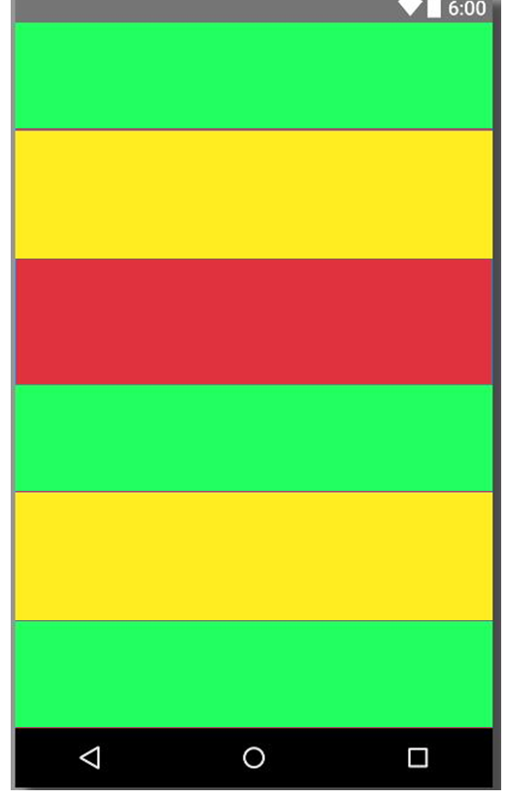
Сумма компонентов weightSum
Для Button1
android:layout_height="0dp"
android:layout_weight=“10"
Для Button2
android:layout_height ="0dp"
android:layout_weight=“20“
Для Button3
android:layout_height ="0dp"
android:layout_weight=“15"
Для Button4
android:layout_height="0dp"
android:layout_weight="10"
Для Button5
android:layout_height="0dp"
android:layout_weight="20"
Для Button6
android:layout_height="0dp"
android:layout_weight="15"
Для LinearLayout
android:weightSum= "100"
Button1
Button2
Button3
Button4
Button5
Button6

Slide 18
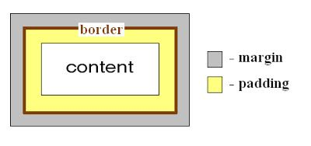
Вертикальный и горизонтальный лэйаут
android:layout_margin="10dp"
android:padding="10dp">

Slide 19
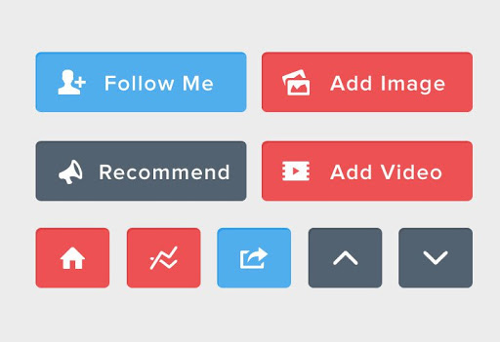
Компонент Button
style: стиль кнопки
text: текст на кнопке
drawableLeft: иконка слева
background: фон или иконка кнопки
onClick: метод, который будет запускаться при нажатии на кнопку
gravity: выравнивание текста кнопки

Slide 20
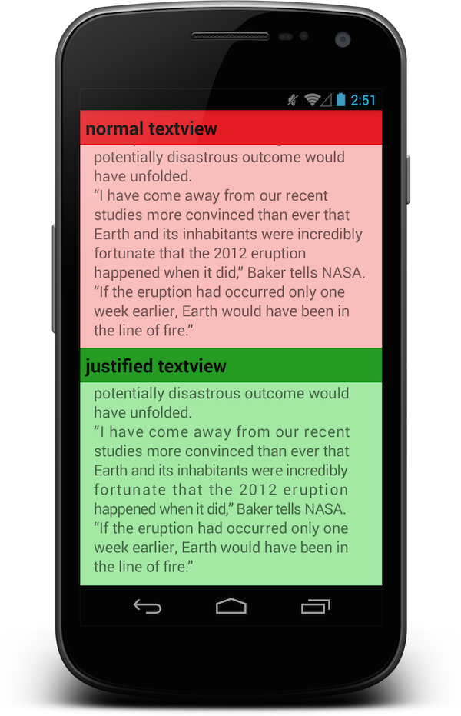
Компонент TextView
background: фон (цвет или картинка)
padding: отступ текста от границ поля
text: текст
textColor: цвет текста
lineSpacingMultiplier: расстояние между строками
textSize: размер текста
gravity: выравнивание текста в поле

Slide 21
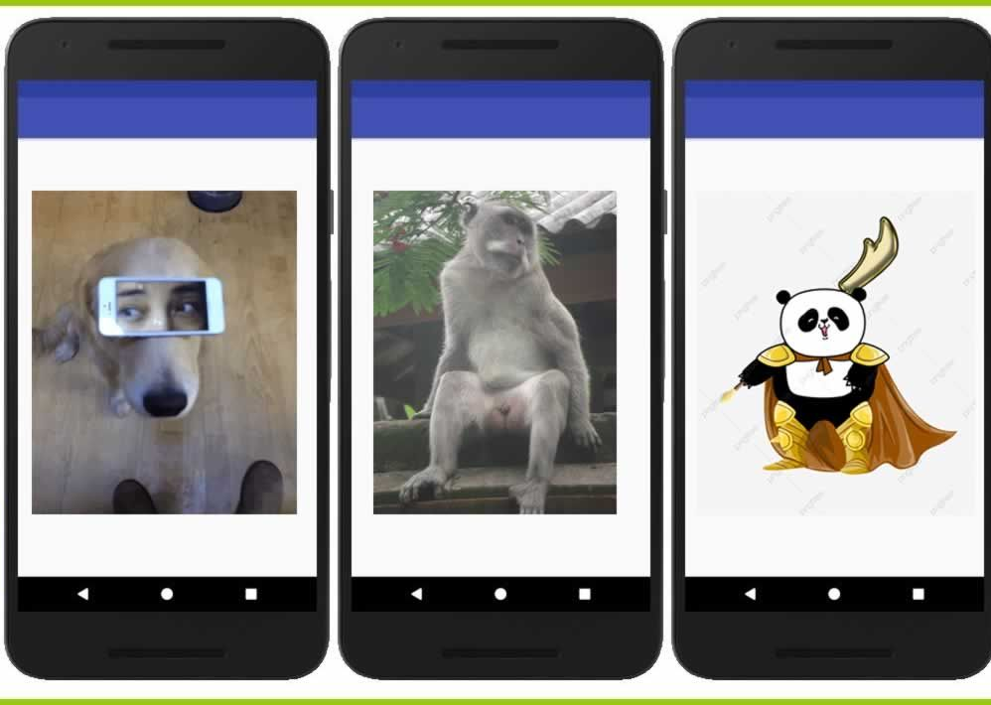
Компонент ImageView
srcCompat: ресурс картинки
background: фон (цвет или картинка)
scaleType: расположение картинки
padding: отступ картинки от границ поля

Slide 22
Задание
Создать приложение-прототип «Калькулятор»
1 Приложение содержит три поля:
два поля для ввода исходных данных
одно поле для вывода результата
2 Приложение содержит кнопку, по нажатии на которую происходит расчет суммы (или любого другого арифметического действия)
3 Результат расчета выводится в третье поле

Slide 23
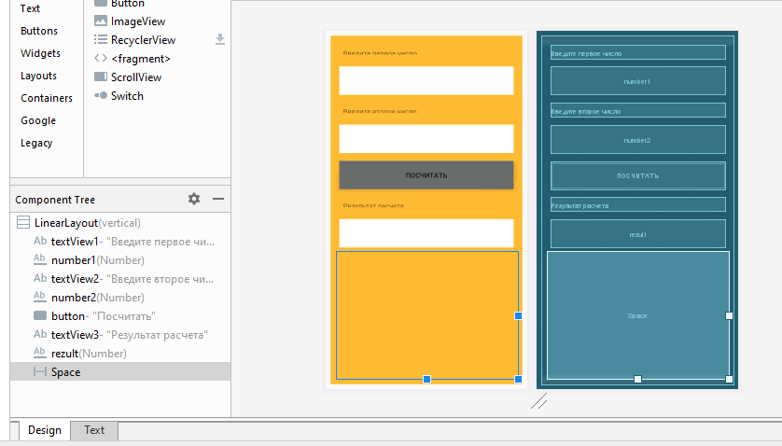
Задание
Пример макета UI приложения

